Slide 1
আজকের পাঠে সবাইকে স্বাগতম

Slide 3
বিষয়ঃ ভূগোল ও পরিবেশ
শ্রেণিঃ নবম ও দশম
অধ্যায়ঃ একাদশ,
বাংলাদেশের সম্পদ ও শিল্প

Slide 4
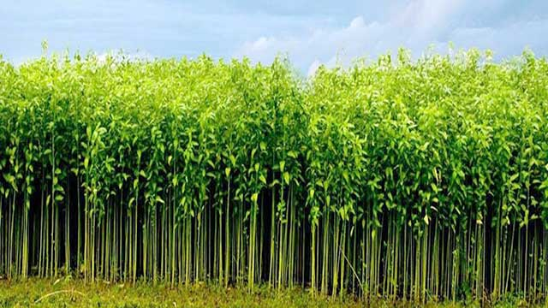
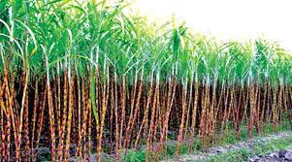
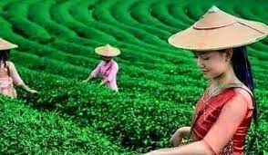
চিত্রগূলো ভালোভাবে লক্ষ কর-
উপরের ফসলগুলো কোন ধরনের ফসল।

Slide 5
আজ আমরা অর্থকরী ফসল নিয়ে নিয়ে আলোচনা করব

Slide 6
আজকের পাঠ শেষে শিক্ষার্থীরা---
১) অর্থকরী ফসল কি বলতে পারবে।
২) পাট, ইক্ষু ও চা চাষের অনুকুল অবস্থা বলতে পারবে।।
৩) প্রতিকুল অবস্থায় কিভাবে পাট, ইক্ষু ও চা চাষ করা যায় তা বলতে পারবে।

Slide 7
অর্থকরী ফসল ( Cash or Commercial Crops ):
যে সকল ফসল সরাসরি বিক্রির জন্য চাষ করা হয় তাকে
অর্থকরী ফসল বলে।

Slide 8
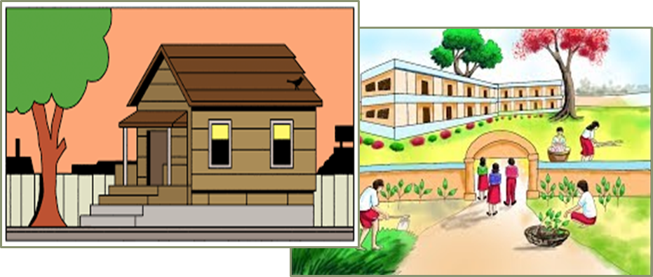
একক কাজ-
অর্থকরী ফসল কাকে বলে ?

Slide 9
পাট ( Jute ):
পাট বাংলাদেশের প্রধান অর্থকরী ফসল।বাংলাদেশে সাধারনত দেশী ও তোষা দুই ধরনের পাট হয়। রংপুর,
ময়মনসিং, ফরিদপুর, কুমিল্লা, যশোর, পাবনা প্রভৃতি
জেলায় পাট চাষ ভালো হয়।

Slide 10
পাট চাষের উপযোগী—
মাটিঃ পলিযুক্ত দোআঁশ মাটি
তাপমাত্রাঃ ২৫ থেকে ৩৫ ডিগ্রি সেলসিয়াস
বৃষ্টিপাতঃ ১৫০ থেকে ২৫০ সেন্টিমিটার

Slide 11
ইক্ষু (Sugarcane ):
চিনি গুড় উৎপাদনের জন্য ইক্ষু বাংলাদেশের গুরুত্বপুর্ণ ফসল। ইক্ষু চাষের জন্য সমতল ভুমি প্রয়োজন। রাজশাহী
রংপুর, দিনাজপুর, পাবনা প্রভৃতি ইক্ষু চাষের প্রধান অঞ্চল

Slide 12
ইক্ষু চাষের উপযোগী-
মাটিঃ বেলে দোআঁশ ও কর্দমাক্ত দোআঁশ মাটি।
তাপমাত্রাঃ ১৯ থেকে ৩০ ডিগ্রি সেলসিয়াস
বৃষ্টিপাতঃ কমপক্ষে ১৫০ ডিগ্রি সেলসিয়াস

Slide 13
চা ( Tea )
বাংলাদেশের অর্থকরী ফসলের মধ্যে চা অন্যতম। সিলেট, মৌলভীবাজার, হবিগঞ্জে সবচেয়ে বেশী চা বাগান আছে।

Slide 14
চা চাষের উপযোগী-
মাটিঃ উর্বর লৌহ ও জৈব পদার্থ মিশ্রিত দোআঁশ মাটি।
তাপমাত্রাঃ ১৬ থেকে ১৭ ডিগ্রি সেলসিয়াস
বৃষ্টিপাতঃ কমপক্ষে ২৫০ সেন্টিমিটার

Slide 15
দলীয় কাজ-
পাট চাষের জন্য নদী অববাহিকা অঞ্চল উপযুক্ত কেন ? ব্যাখ্যা করো।

Slide 16
মূল্যায়ন-
১) ইক্ষু চাষের উপযোগী তাপমাত্রা বলো।
.২) চা চাষের উপযোগী মাটির বৈশিষ্ট্য বলো।

Slide 17
বাড়ীর কাজ-
বাংলাদেশের পুর্ণ পৃষ্টা মানচিত্র অংকন করে পাট, চা ও ইক্ষু উৎপাদনকারী অঞ্চলসমুহ দেখাও।

Slide 18
ধন্যবাদ সবাইকে

